Slide 1
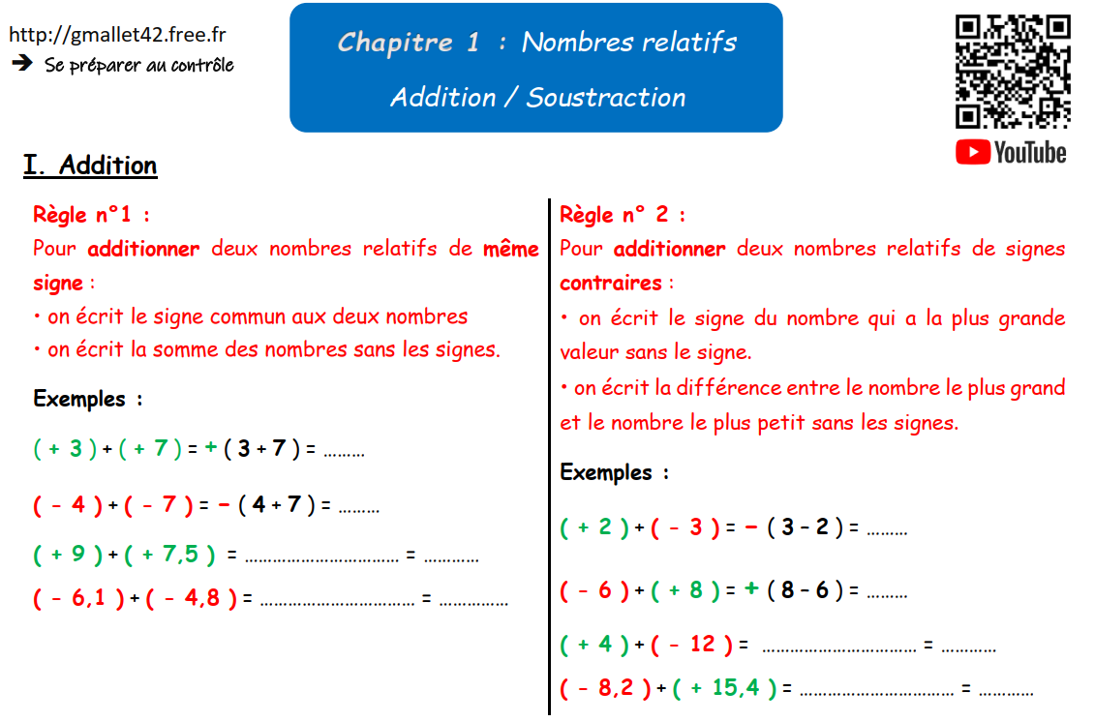
+ 10 ou 10
- 11
- 1
+ ( 9 + 7,5 )
16,5
- ( 6,1 + 4,8 )
-10,9
2
- ( 12 – 4 )
- 8
+ ( 15,4 – 8,2 )
7,2

Slide 2
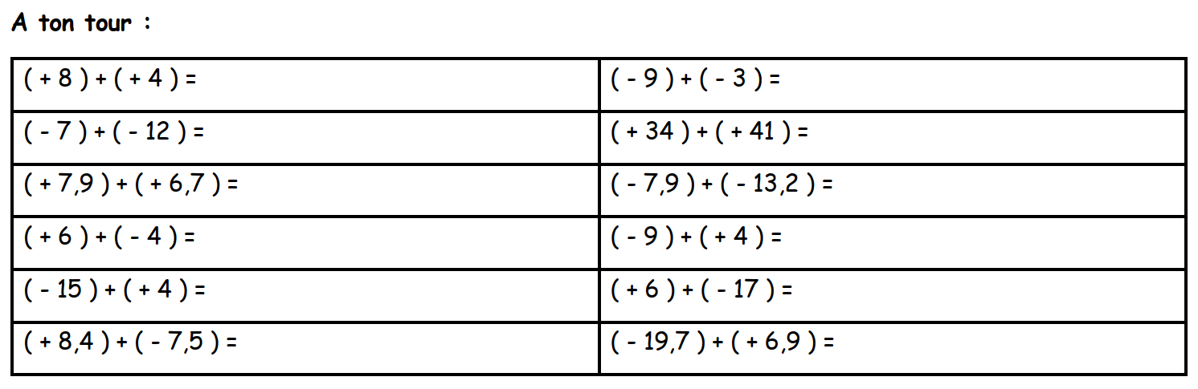
12
- 12
- 19
75
14,6
- 21,1
2
- 5
- 11
- 11
- 0,9
- 12,8

Slide 3
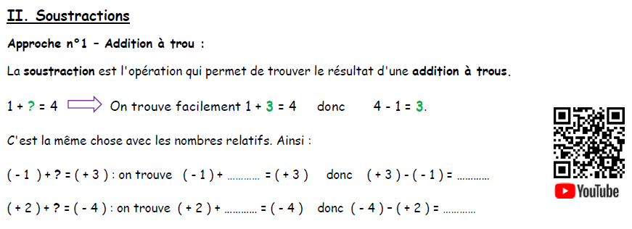
(+4)
(+4)
(-6)
(-6)

Slide 4
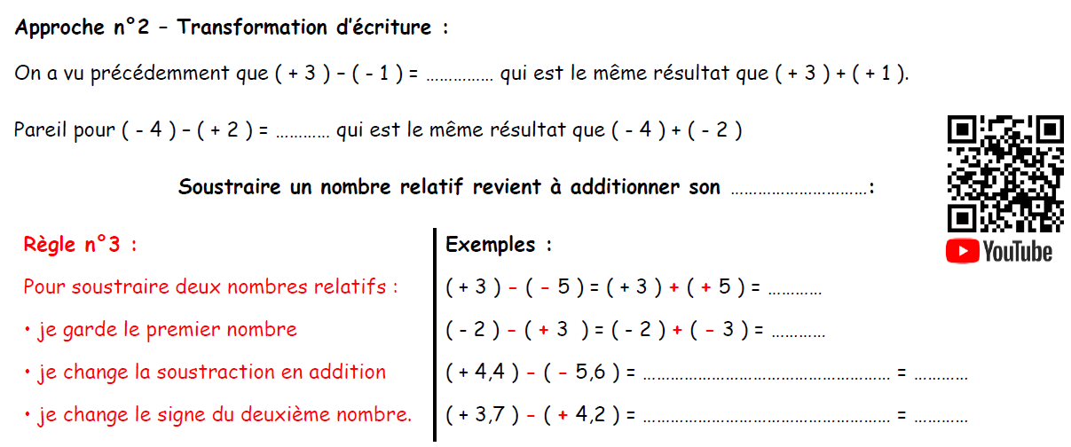
4
-6
opposé
8
-5
( + 4,4 ) + ( + 5,6 )
10
( + 3,7 ) + ( - 4,2 )
- 0,5

Slide 5
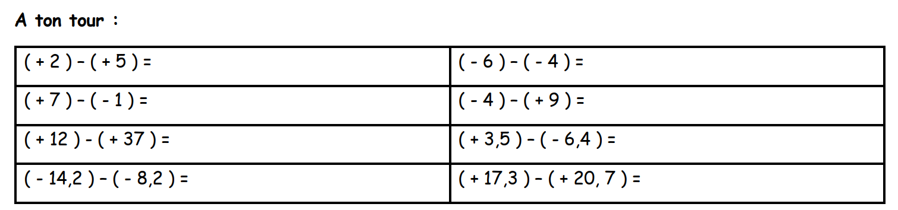
- 3
- 2
8
- 13
- 25
9,9
- 6
- 3,4

Slide 6
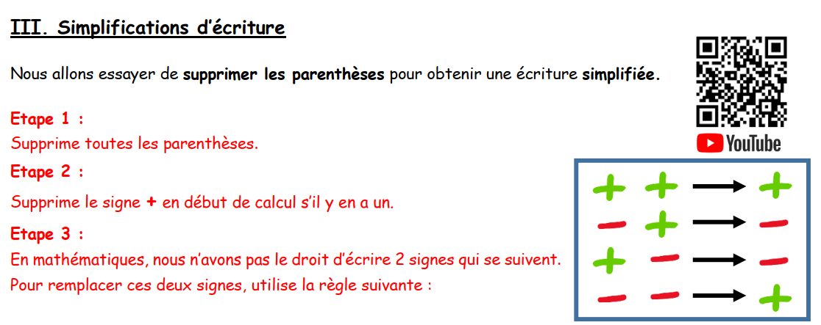

Slide 7
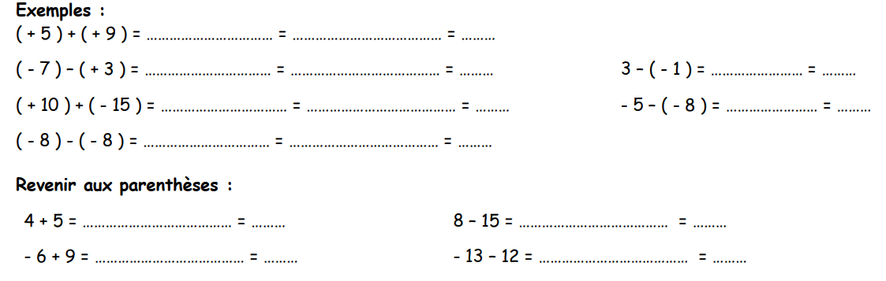
+ 5 + + 9
5 + 9
14
- 7 - + 3
- 7 - 3
- 10
3 + 1
4
+ 10 + - 15
10 - 15
- 5
- 5 + 8
3
- 8 - - 8
- 8 + 8
0
( + 4 ) + ( + 5 )
9
( + 8 ) + ( - 15 )
- 7
( - 6 ) + ( + 9 )
3
( - 13 ) + ( - 12)
- 25
ou
( - 13 ) - ( + 12)

Slide 8
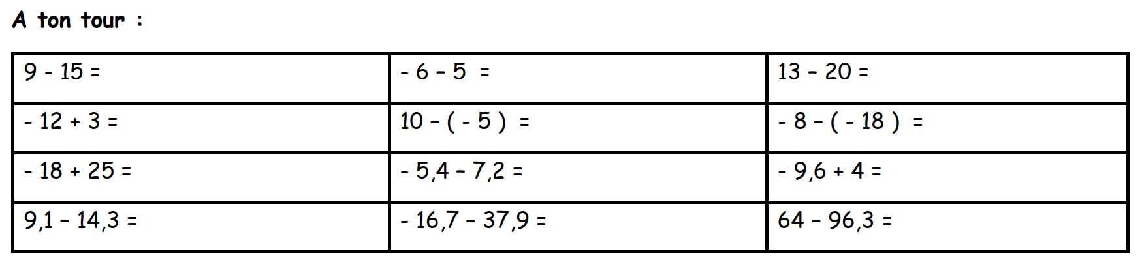
- 6
- 11
- 7
- 9
15
10
7
- 12,6
- 5,6
- 5,2
- 54,6
- 32,3

Slide 9
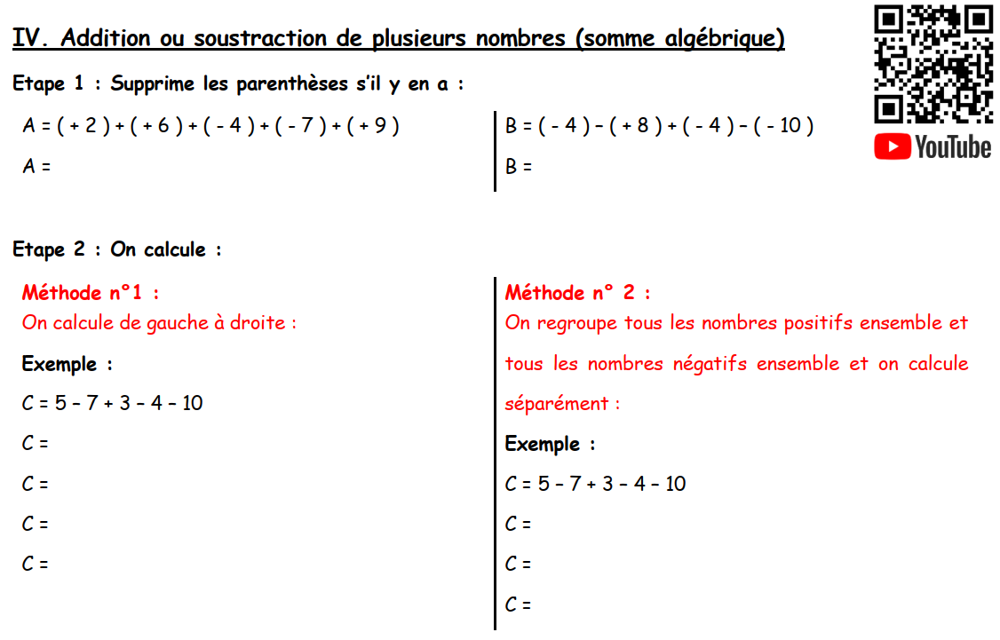
2 + 6 – 4 – 7 + 9
- 4 – 8 – 4 + 10
- 2 + 3 – 4 - 10
1 – 4 - 10
- 3 - 10
5 + 3 – 7 - 4 – 10
- 13
8 - 21
- 13

Slide 10
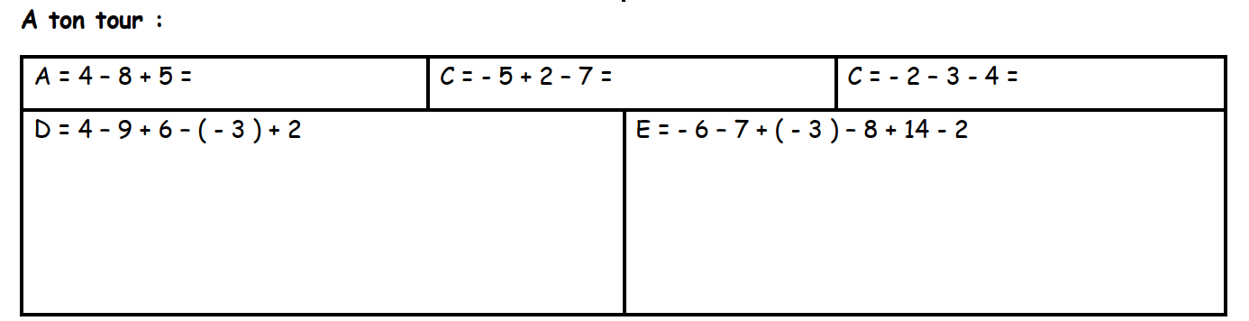
1
-10
-9
D = 4 – 9 + 6 + 3 + 2
E = - 6 – 7 – 3 – 8 + 14 - 2
D = 4 + 6 + 3 + 2 - 9
E = 14 - 6 – 7 – 3 – 8 - 2
D = 15 - 9
E = 14 - 26
D = 6
E = - 12

